Slide 1
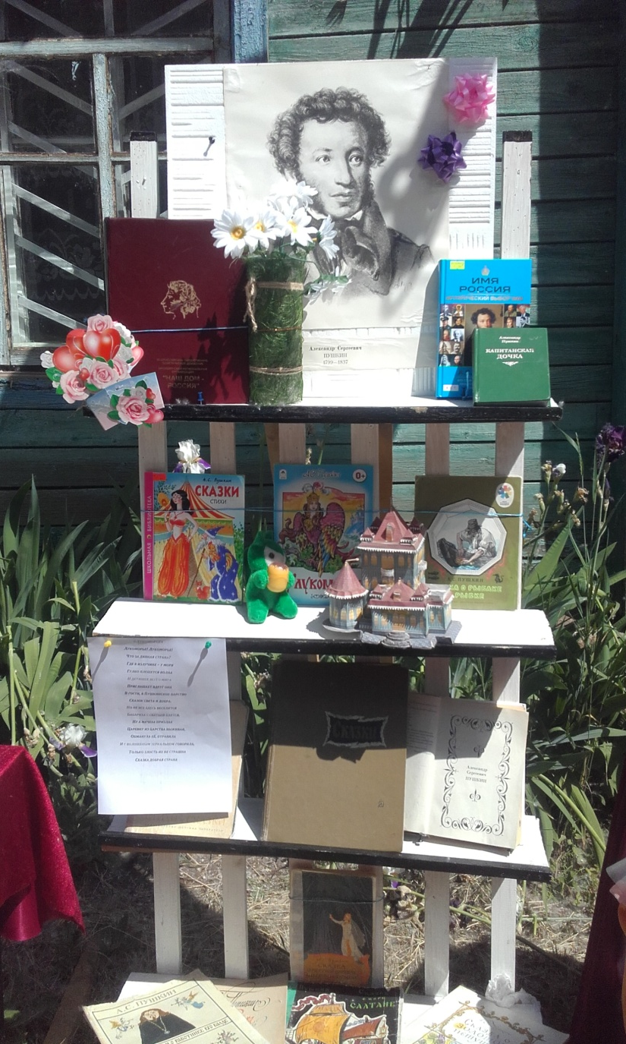
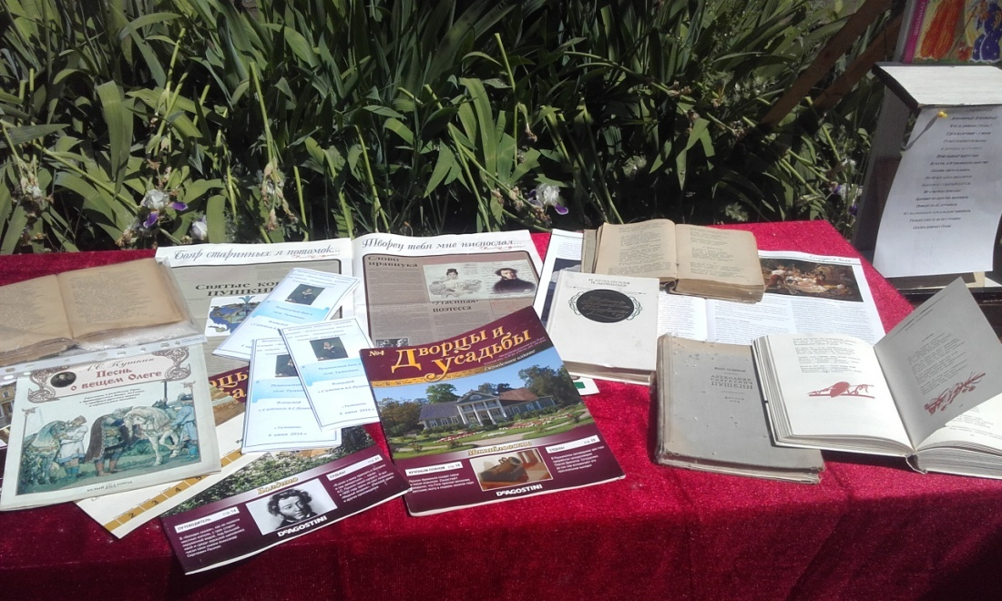
Флешмоб
«С именем Пушкина»

Slide 2
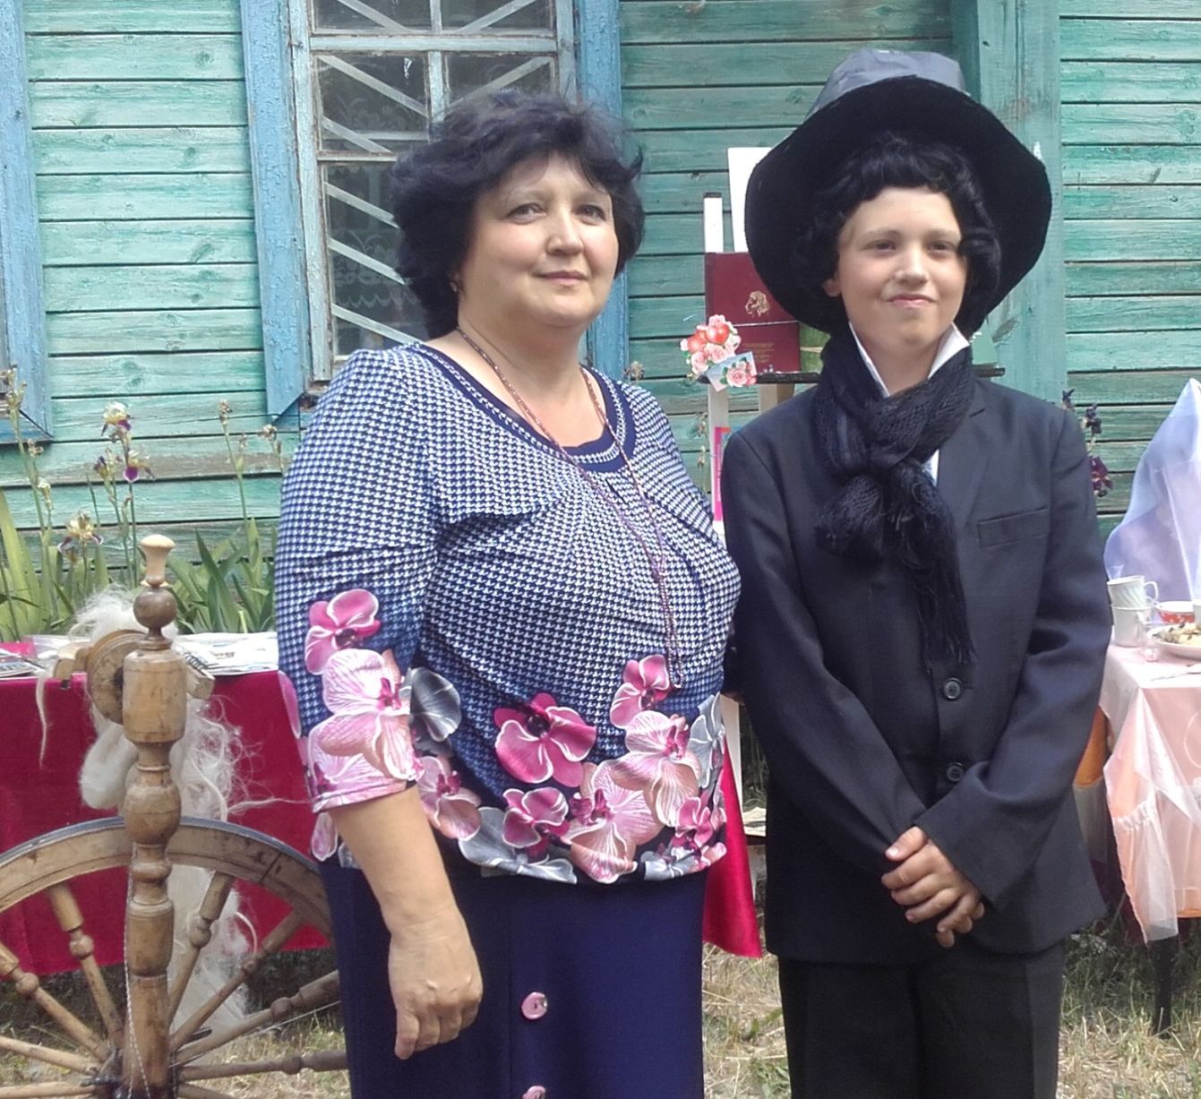
Организатор: зав. Тимашевского
сельского филиала Ильина Е.В.

Slide 3
Александр
Сергеевич
Пушкин
(Андреев Дима
ученик 6 класса
Тимашевской ООШ)

Slide 4
А. С. Пушкин со своей женой Натальей (Иргизбаева Алина ученица 5кл.)

Slide 5
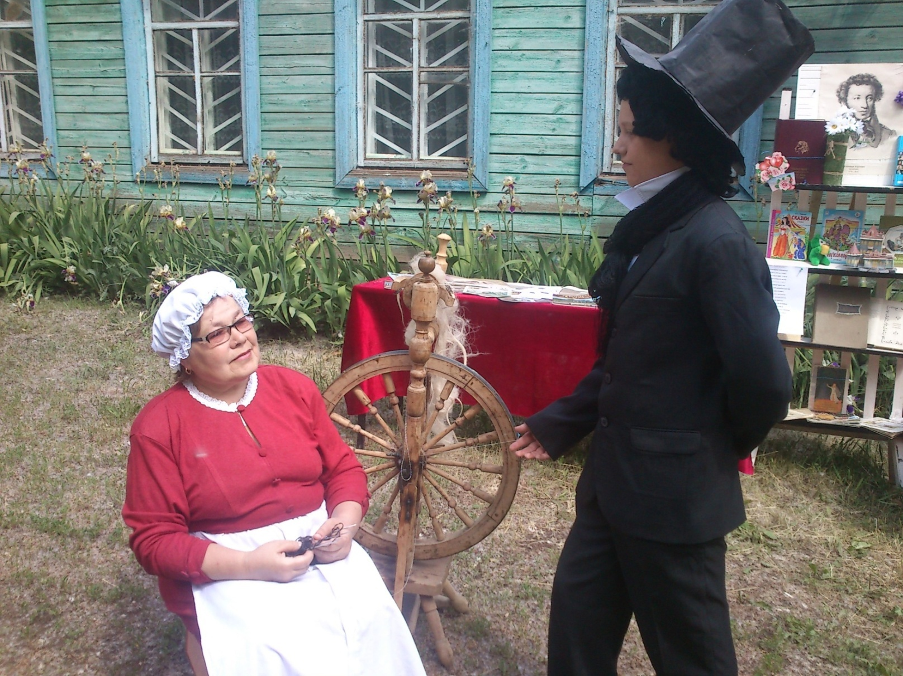
Александр Сергеевич Пушкин
со своей няней Ариной Родионовной.(Бабурина Е.А.)

Slide 6
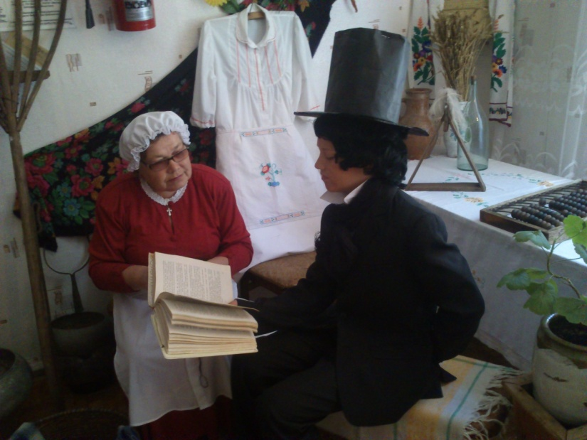
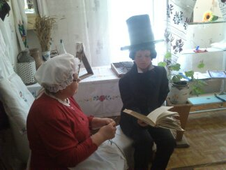
«Подруга дней моих суровых,
голубка дряхлая моя…»

Slide 7
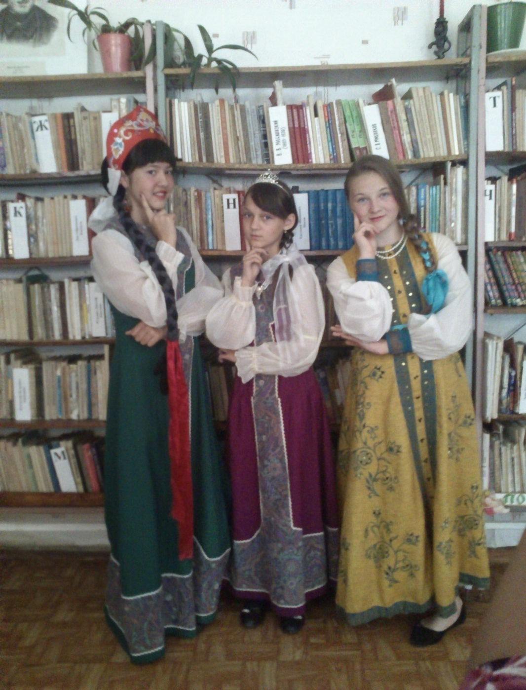
«Три девицы под окном
Пряли поздно
Вечерком…»
(слева- направо
Иргизбаева Жанара
Дорноступ ирина
Ильина полина)

Slide 8
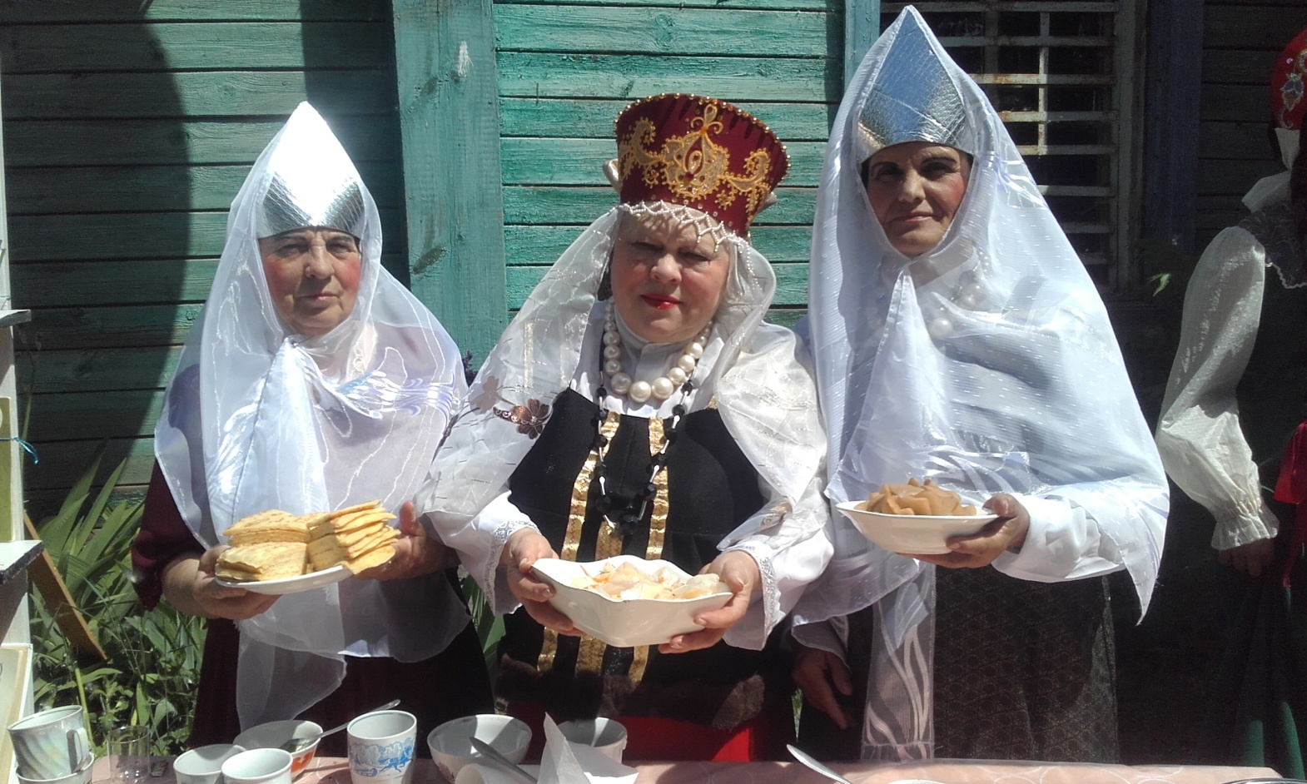
…А ткачиха с поварихой,
С сватьей бабой Бабарихой
Извести её хотят, …

Slide 9
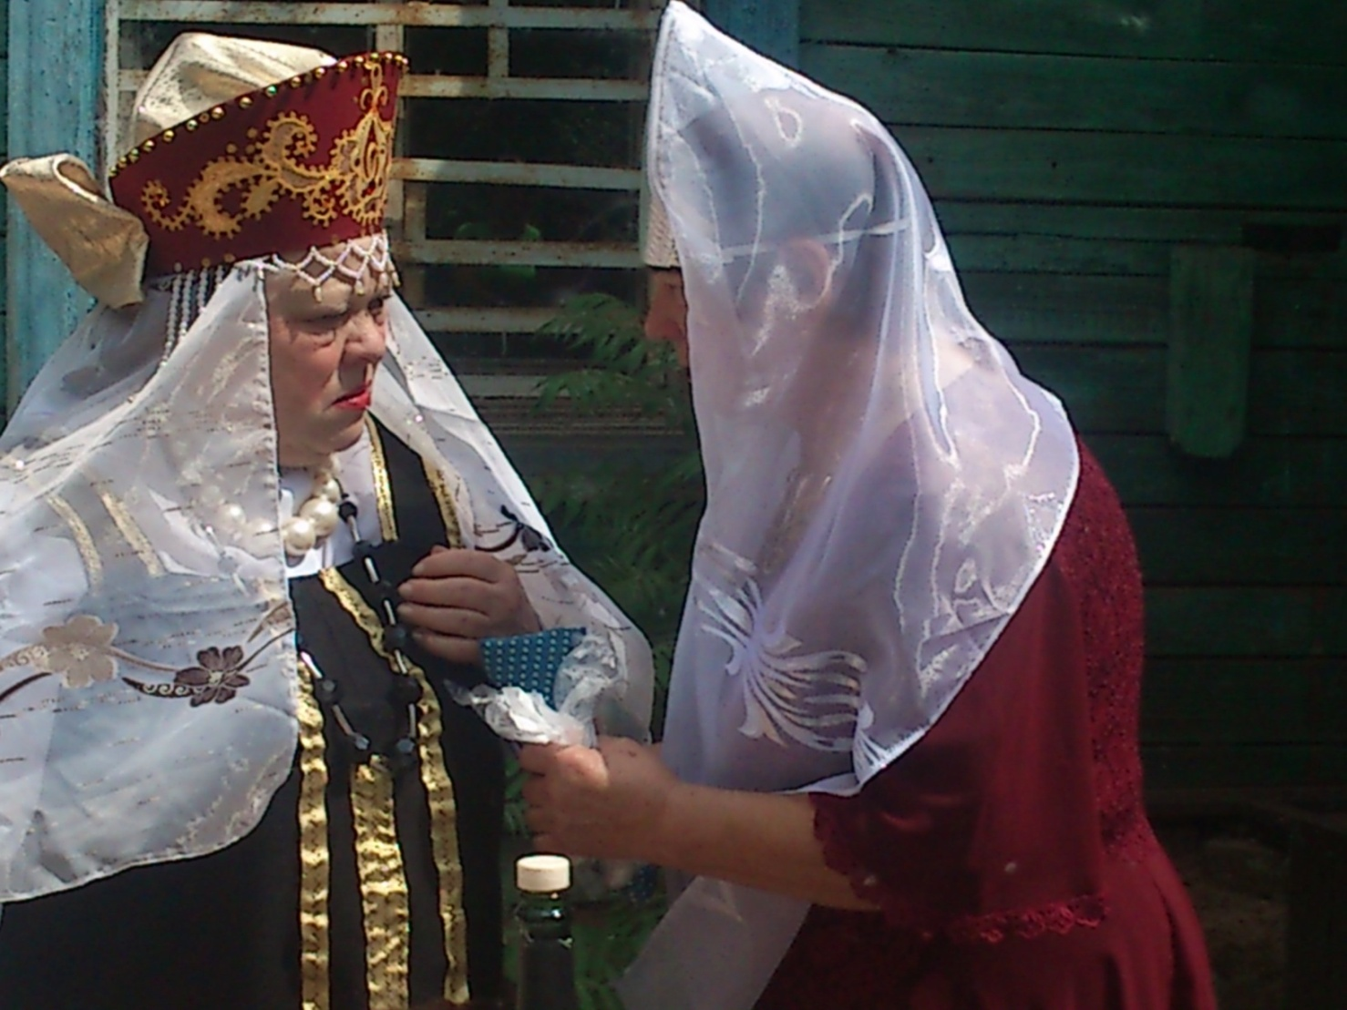
Бабанина Н.Е. и Тулина Т.П.
Участницы библиотечного клуба
по интересам«Односельчанка»

Slide 10
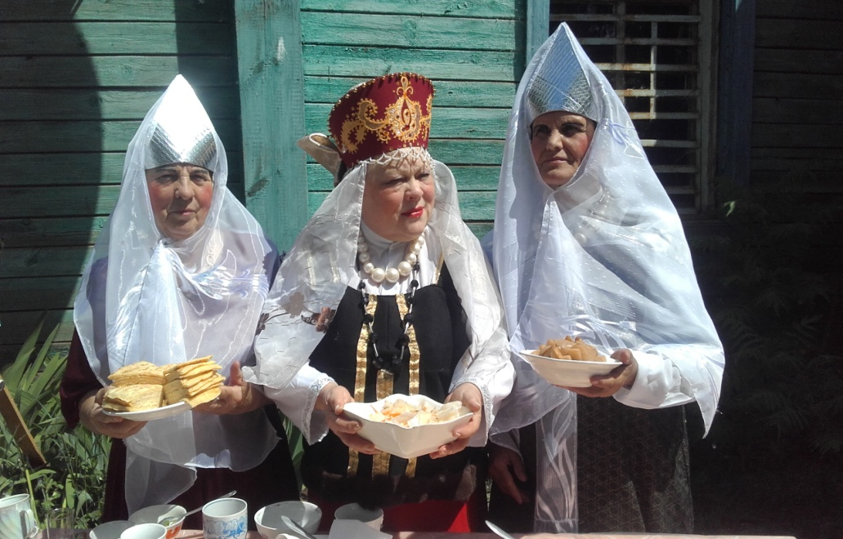
Пир на весь мир!!!
Дегустация любимых блюд Пушкина
(Ботвиния, блины и др. )

Slide 11
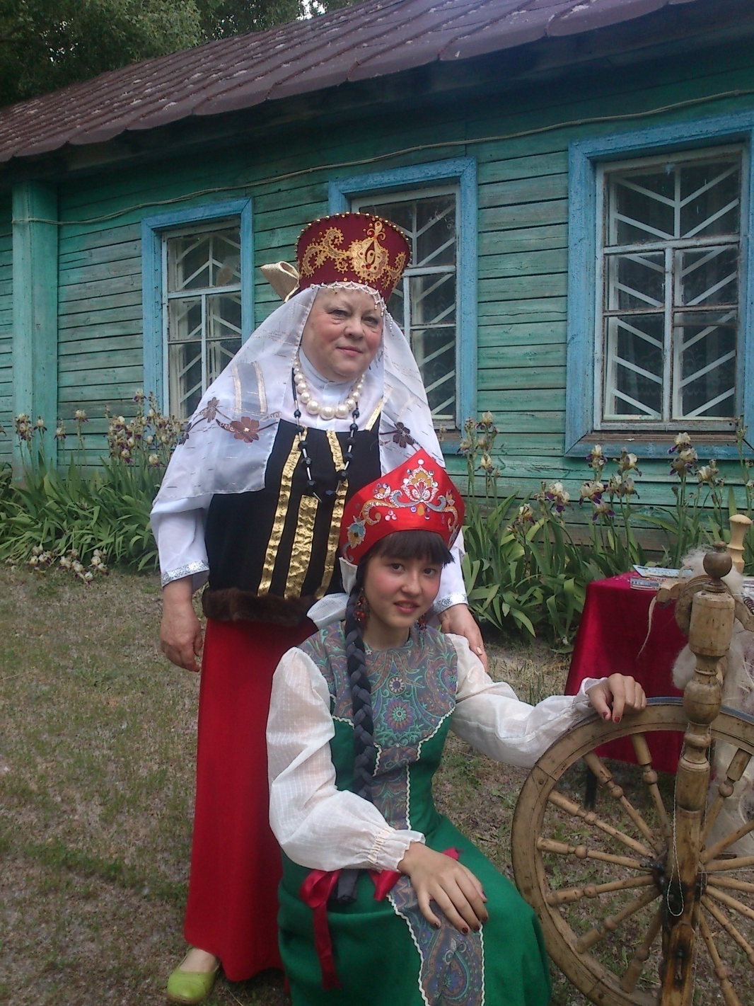
«кабы я
была
Царица, …»

Slide 12
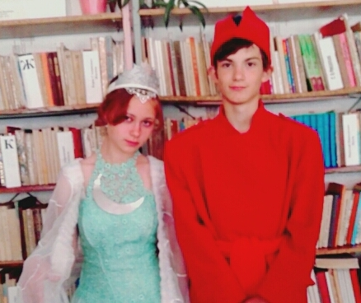
Царевна Лебедь и Князь Гвидон
(Клейменова Саша и Чистов Герман)

Slide 13
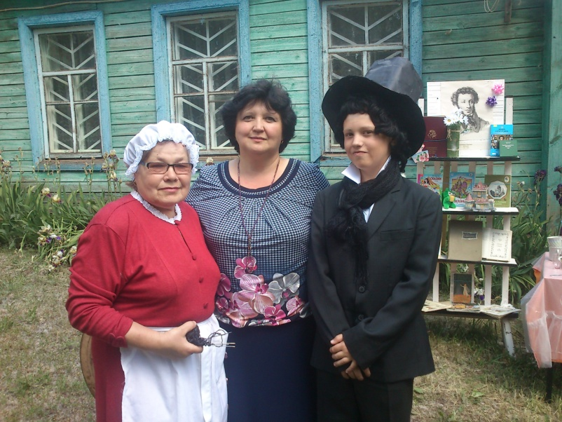
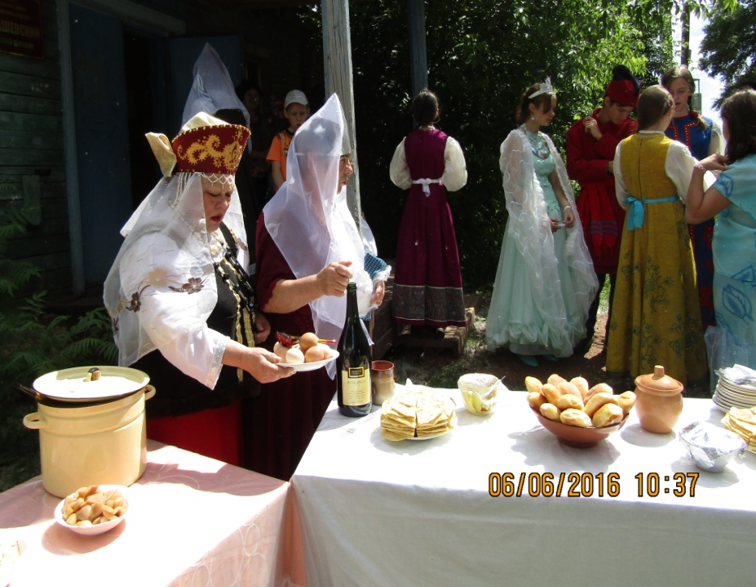
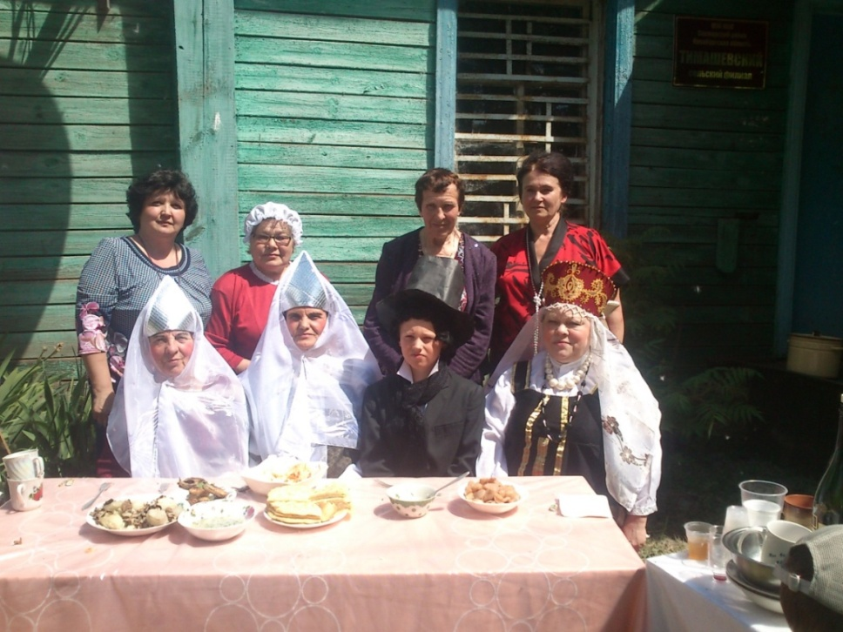
Фото
на память

Slide 15
До новых встреч !!!

